Slide 1

Làm thế nào lựa chọn được dụng cụ, hoá chất phù hợp để thực hiện thí nghiệm thành công và an toàn?

Slide 2

GIỚI THIỆU MỘT SỐ DỤNG CỤ, HOÁ CHẤT. THUYẾT TRÌNH MỘT VẤN ĐỀ KHOA HỌC

Slide 3
MỤC TIÊU
Nhận biết dụng cụ và hóa chất trong KHTN 9
Viết, trình bày báo cáo.
Bài thuyết trình

Slide 4
NỘI DUNG
I. MỘT SỐ DỤNG CỤ VÀ HÓA CHẤT
II. VIẾT BÁO CÁO VÀ THUYẾT TRÌNH MỘT VẤN ĐỀ KHOA HỌC

Slide 5
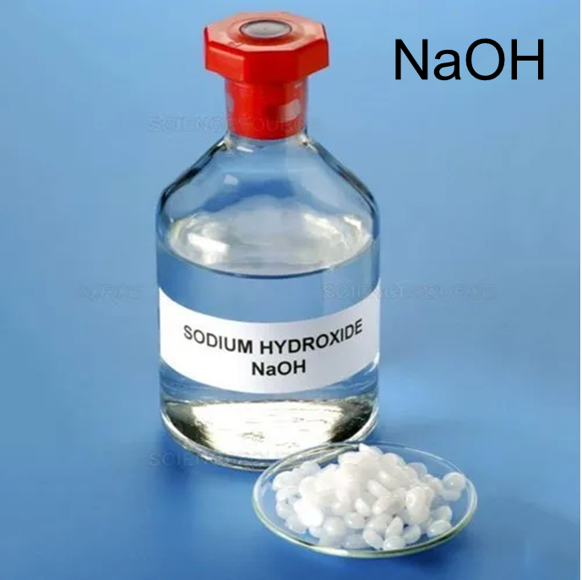
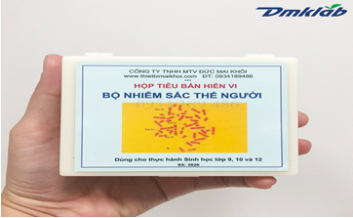
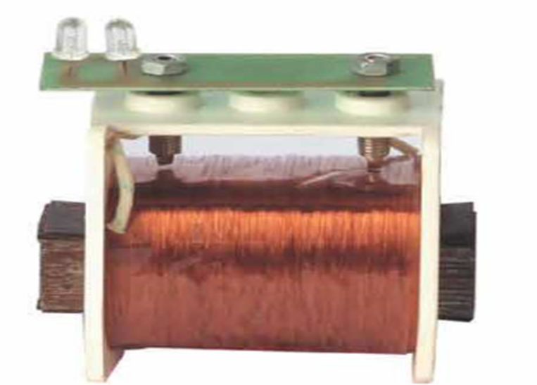
a)
b)
c)
Hãy cho biết những dụng cụ ở Hình được sử dụng để hỗ trợ học tập lĩnh vực nào trong môn Khoa học tự nhiên 9.

Slide 6

Tìm hiểu cấu tạo, chức năng sử dụng, các lưu ý khi sử dụng và bảo quản một số dụng cụ thí nghiệm sau:
1) Dụng cụ thí nghiệm quang học
2) Dụng cụ thí nghiệm điện từ.
3) Dụng cụ thí nghiệm tìm hiểu về chất và sự biến đổi chất.
4) Dụng cụ quan sát nhiễm sắc thể

Slide 7
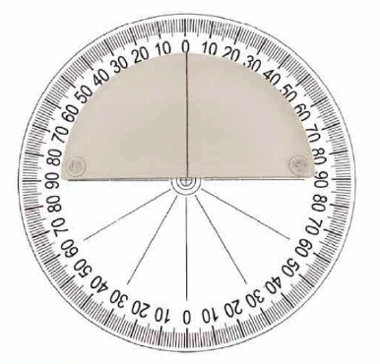
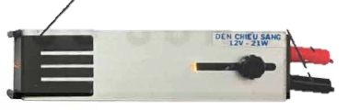
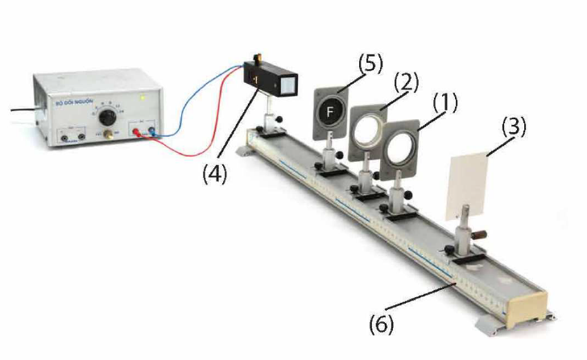
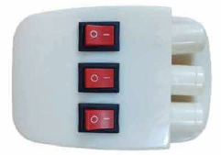
Nguồn Sáng
Bảng bán trụ và bảng chia độ
Bộ dụng cụ tìm hiểu tính chất ảnh qua thấu kính

Slide 8
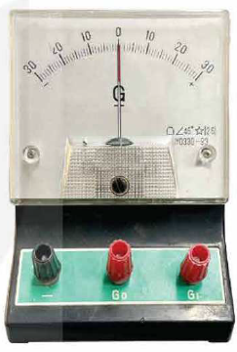


Đ1
Đ2
Điện kế
Đồng hồ đo điện đa năng
Cuộn dây dẫn có hai đèn LED

Slide 9
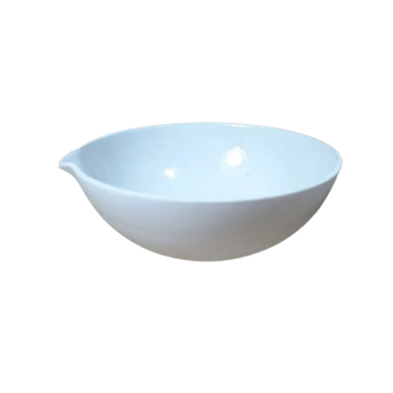
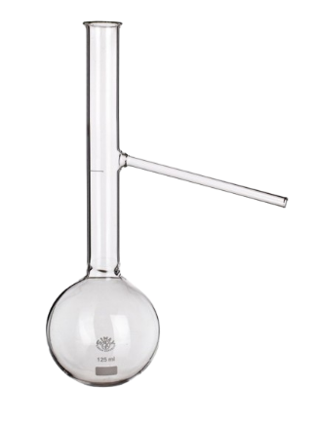
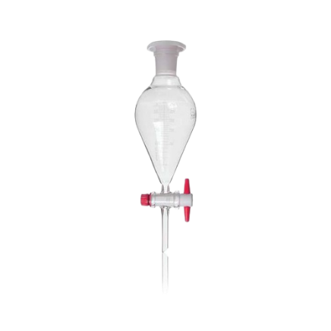
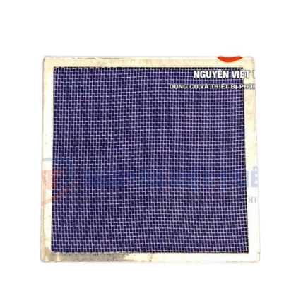
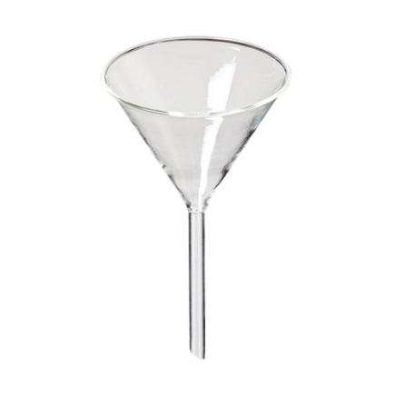
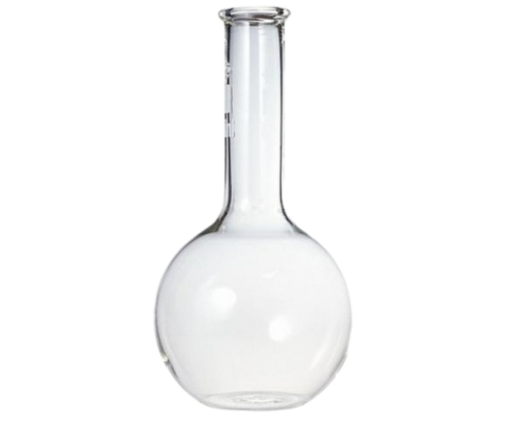
Bát sứ
Phễu
Bình cầu
Lưới tản nhiệt

Slide 10

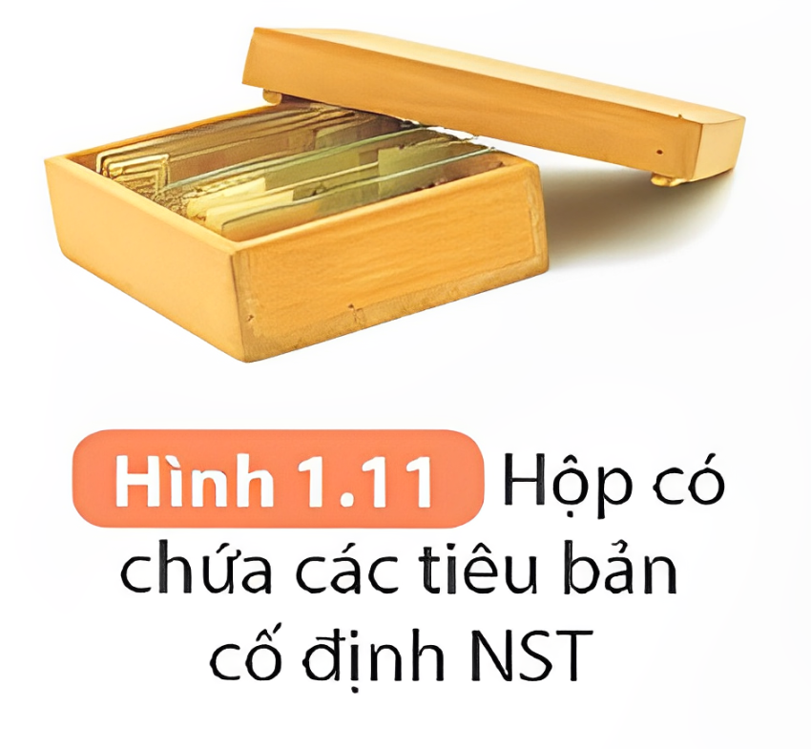
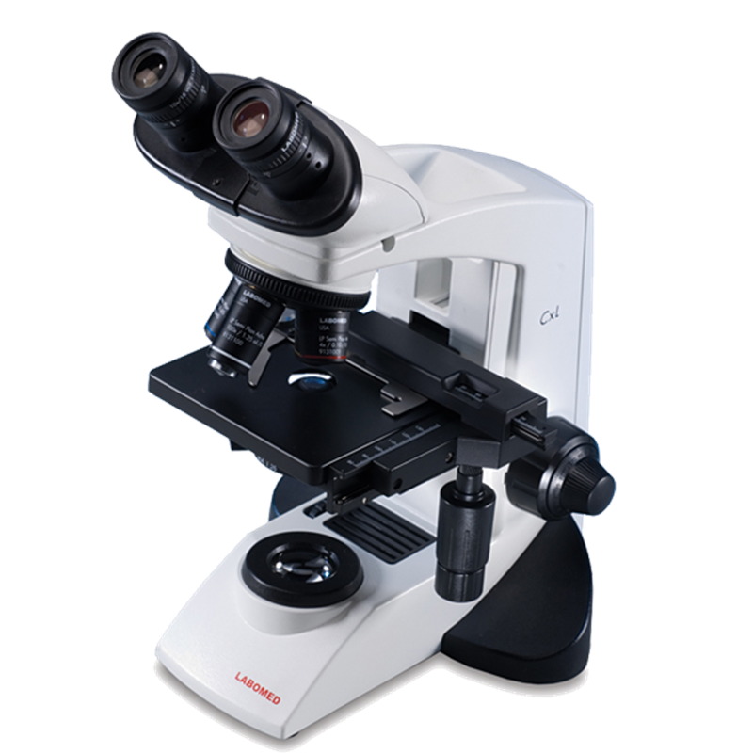
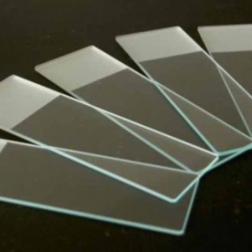
Kính hiển vi
Tiêu bản cố định NST

Slide 11
1) Đề xuất cách tạo ra tia sáng, chùm sáng dùng đèn dây tóc và các tấm chắn sáng có khe hẹp.
2) Quan sát điện kế trong Hình, giải thích vì sao vạch 0 nằm giữa thang đo.
3) Khi sử dụng các dụng cụ thuỷ tinh để thực hiện các thí nghiệm ở nhiệt độ cao, tại sao phải dùng lưới tản nhiệt?

Slide 12
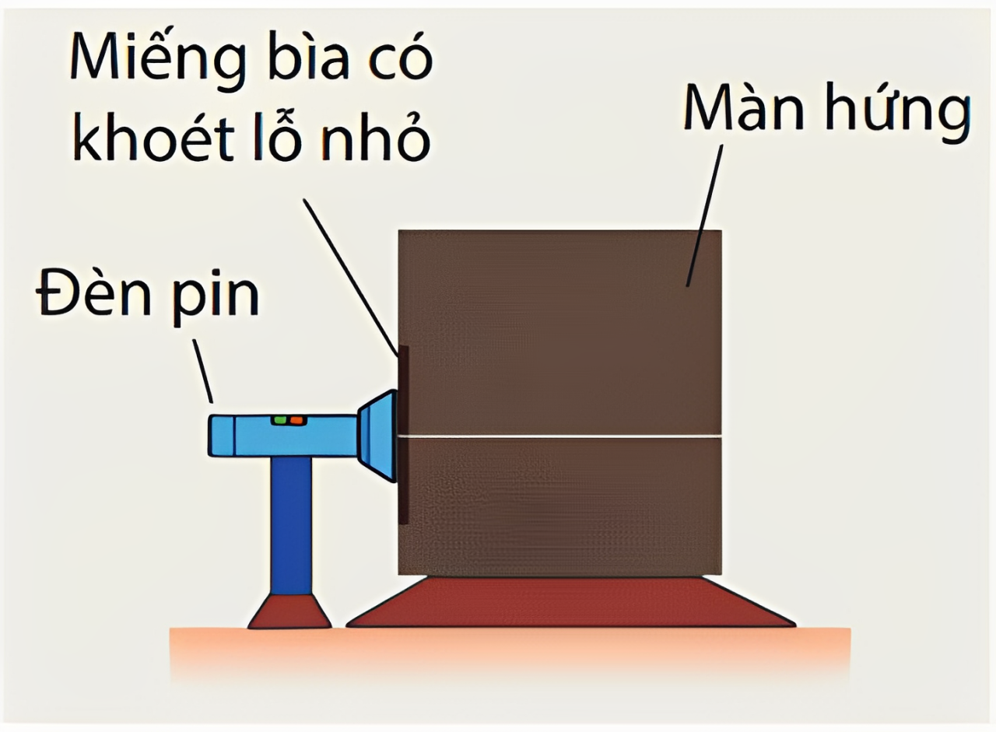
1)Đề xuất cách tạo ra tia sáng, chùm sáng dùng đèn dây tóc và các tấm chắn sáng có khe hẹp.
Thực hiện theo các bước:
+ Khoét 1 lỗ nhỏ trên tấm bìa để tạo tấm chắn sáng.
+ Dùng 1 tấm bìa để làm màn hứng.
+ Chiếu ánh sáng từ đèn dây tóc vào tấm bìa có khoét một lỗ nhỏ.
+ Đặt màn hứng đặt phía sau và vuông góc với tấm bìa có khoét lỗ nhỏ sao cho vệt sáng đi ra từ lỗ nhỏ đi là là mặt màn hứng. Vệt sáng hẹp, thẳng trên màn hứng được coi là tia sáng.

Slide 13
2) Quan sát điện kế trong Hình, giải thích vì sao vạch 0 nằm giữa thang đo.
Vạch 0 nằm giữa thang đo vì:
+ Điện kế có thể phát hiện dòng điện cảm ứng, dòng điện này có thể làm cho kim điện kế lệch sang phải hoặc sang trái.
+ Giá trị điện kế chỉ có thể là âm hoặc dương nên vạch số 0 nằm giữa thang đo thuận lợi cho việc quan sát, đọc số liệu

Slide 14
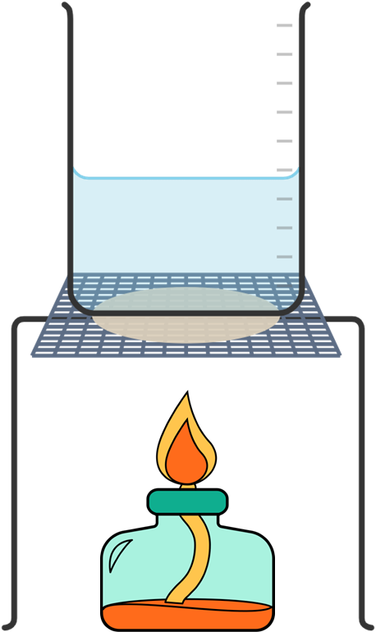
3) Khi sử dụng các dụng cụ thuỷ tinh để thực hiện các thí nghiệm ở nhiệt độ cao, tại sao phải dùng lưới tản nhiệt?
Dùng để phân tán nhiệt khi đốt, tránh làm vỡ các dụng cụ thuỷ tinh khác.

Slide 15
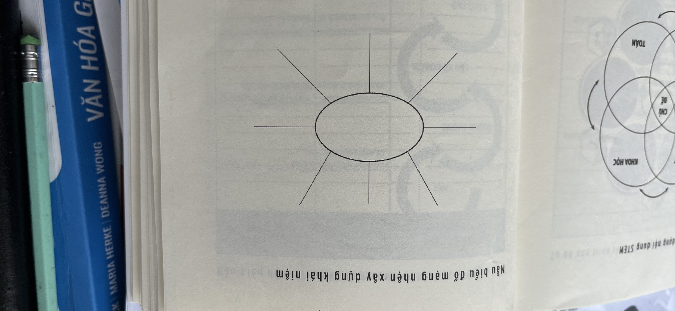
dễ bị phân huỷ
Kim loại
Phi kim
KMNO₄
AgNO₃
Na
Fe
S
I₂
Giấy pH
Chất chỉ thị
Một số hóa chất…
CuO
Oxide
Phenolphthalein
CaO
C₂H₅OH
C₆H₁₂O₆
H₂SO₄
Chất hữu cơ
NaOH
HCl
Acid
NH₃
Base

Slide 16
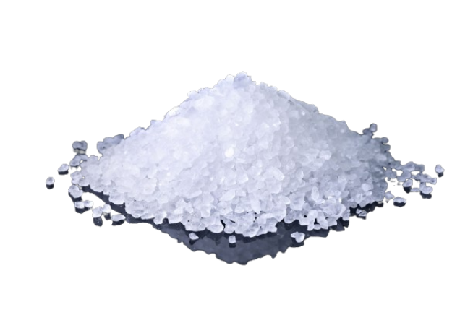
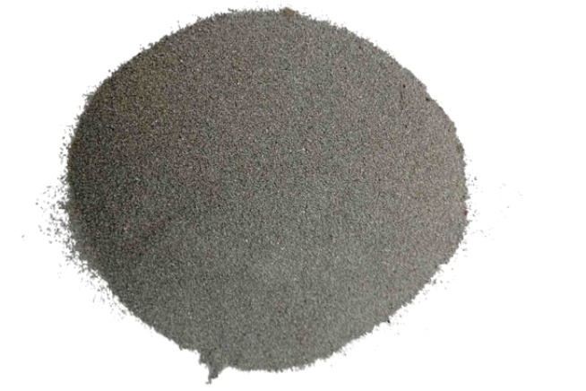
Na
Fe
Kim loại

Slide 17
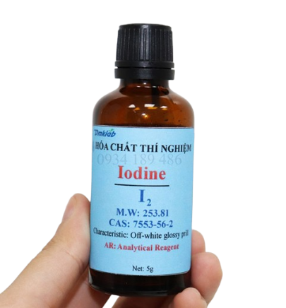
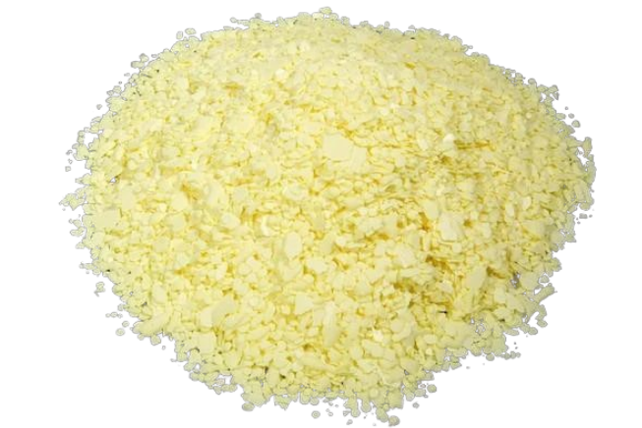
S
I₂
Phi kim

Slide 18
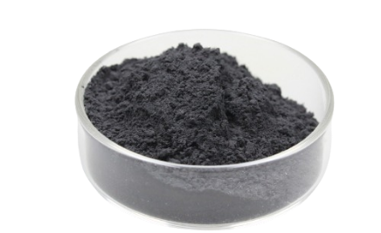
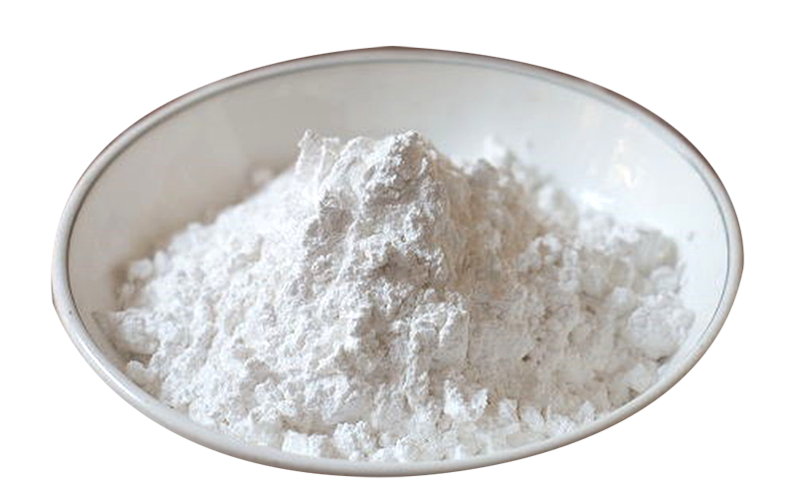
CuO
CaO
Oxide

Slide 19
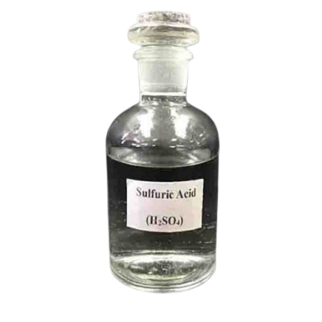
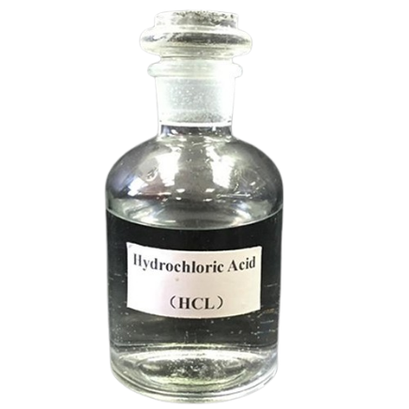
HCl
H₂SO₄
Acid

Slide 20
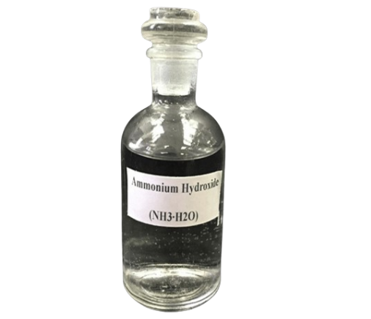
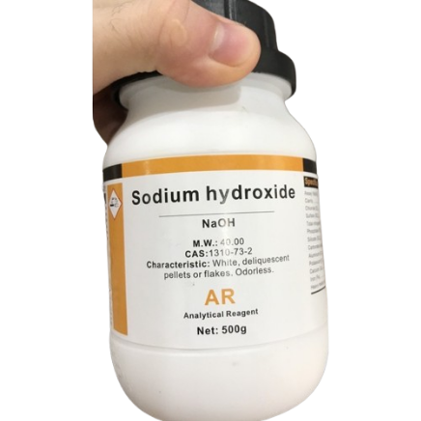
NaOH
NH₃
Base

Slide 21
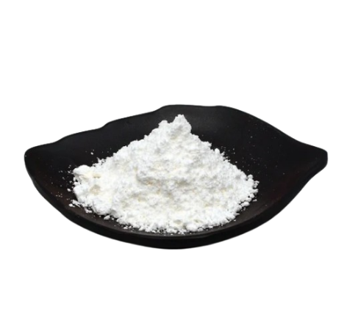
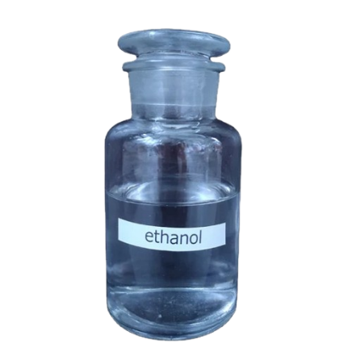
C₂H₅OH
C₆H₁₂O₆
Chất hữu cơ

Slide 22
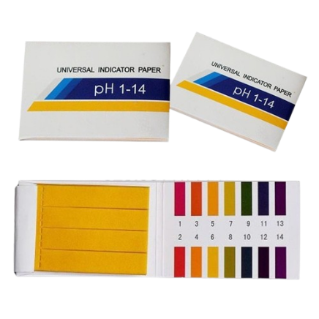

Giấy pH
Phenolphthalein
Chất chỉ thị

Slide 23


Những hoá chất dễ bị phân huỷ bởi ánh sáng cần được đựng trong các lọ tối màu và để ở chỗ tối hoặc bọc kín bằng giấy màu đen phía ngoài lọ.
KMNO₄
AgNO₃

Slide 24
1) Khi thực hiện lấy hóa chất rắn, lỏng, cần lưu ý gì để các hóa chất đảm bảo được độ tinh khiết và bảo quản được lâu dài?
2) Tại sao cần phải đọc cẩn thận nhãn hóa chất trước khi sử dụng?
3) Tại sao không được tự ý nghiền, trộn các hóa chất?
4) Em cần lưu ý gì khi sử dụng các hóa chất dễ bay hơi; hóa chất độc hại; hóa chất nguy hiểm (H2SO4 đặc, …)?

Slide 25
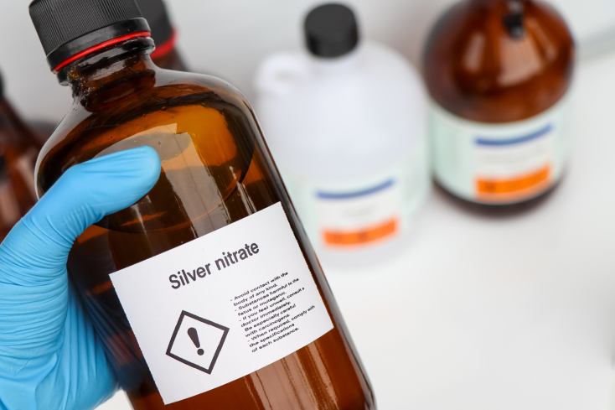

1) Các hoá chất cần được bảo quản trong chai hoặc lọ, có nắp đậy và được dán nhãn ghi thông tin về hoá chất. Những hoá chất dễ bị phân huỷ bởi ánh sáng như KMnO₄, AgNO₃,... cần được đựng trong các lọ tối màu và để ở chỗ tối hoặc bọc kín bằng giấy màu đen phía ngoài lọ.

Slide 26

2) Cần phải đọc cẩn thận nhãn hoá chất trước khi sử dụng vì:
Đọc kĩ nhãn mác hoá chất trước khi sử dụng để hiểu về các nguy cơ và biện pháp phòng ngừa.
Các nhãn mác cung cấp đầy đủ những thông tin về hoá chất, nhà sản xuất.

Slide 27

3) Không nên tự ý nghiền và trộn các hoá chất, vì:
Tự ý nghiền và trộn các hoá chất mà không có kiến thức chuyên sâu về tính chất và phản ứng hoá học, không biết được cơ chế phản ứng có thể tạo ra các chất mới, độc hại và khó kiểm soát.
Một số hoá chất có thể tạo ra hỗn hợp chất nổ khi bị trộn với nhau. Điều này có thể dẫn đến nguy cơ nổ và gây thương tích nghiêm trọng.
Việc tiếp xúc với các hoá chất mà không tuân thủ các biện pháp an toàn có thể gây ra độc tính đối với sức khoẻ con người và ảnh hưởng tới môi trường.

Slide 28

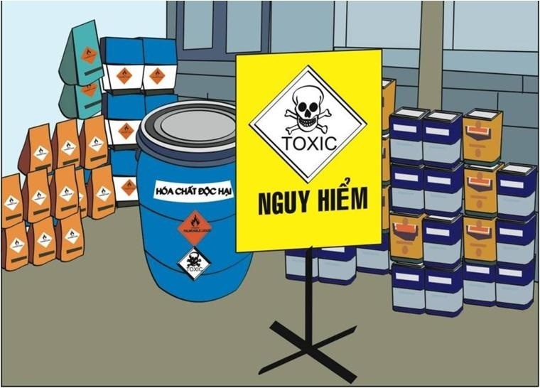
4) Một số lưu ý khi sử dụng các hoá chất dễ bay hơi; hoá chất độc hại; hoá chất nguy hiểm (H₂SO₄ đặc,...):
Cần sử dụng trang thiết bị bảo hộ cá nhân phù hợp, bao gồm kính bảo hộ, găng tay, áo chống hoá chất, mặt nạ phòng độc (nếu cần thiết).
Trước khi dùng hoá chất, cần đọc kĩ hướng dẫn sử dụng do nhà sản xuất cung cấp.

Slide 29
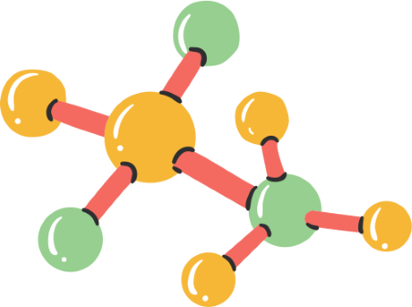
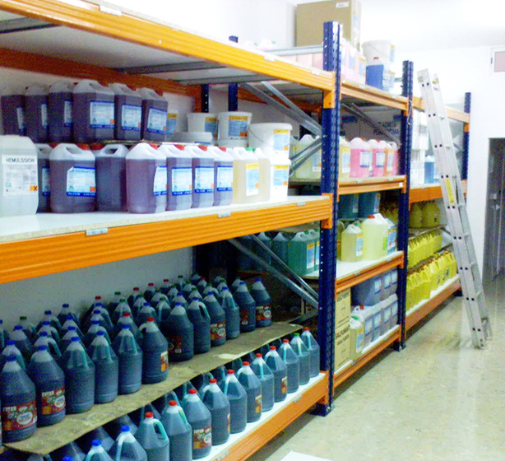

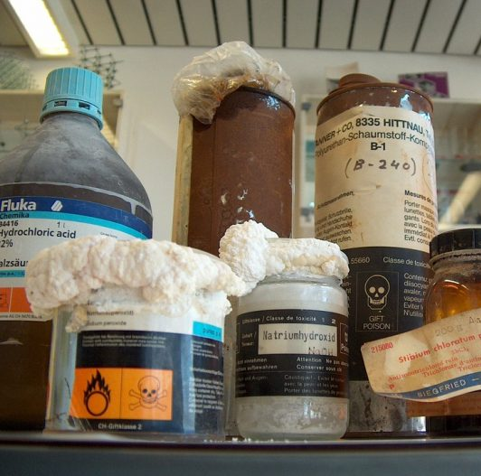

Lưu trữ hoá chất theo các quy tắc an toàn, tránh ánh nắng trực tiếp và nhiệt độ cao.
Trước khi sử dụng, kiểm tra hoá chất để đảm bảo không bị rò rỉ hoặc bị biến chất.
Xử lí chất thải đúng cách.

Slide 30
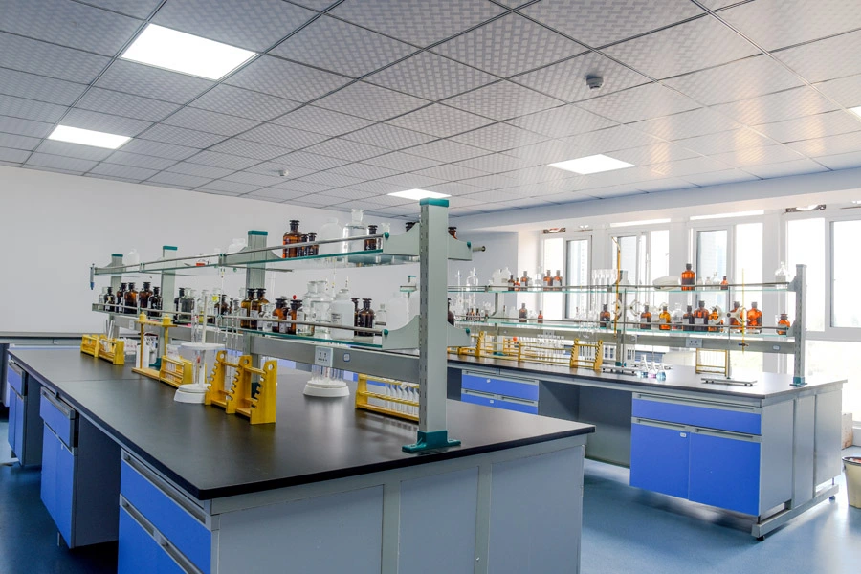


Đối với các hoá chất nguy hiểm như H₂SO₄ đặc, cần tuân thủ các biện pháp an toàn và đặc biệt phải sử dụng các trang thiết bị bảo đầy đủ vì nó có thể gây tổn thương nghiêm trọng cho da và mắt.
Thực hiện các thí nghiệm sử dụng hoá chất trong môi trường có đủ sự thoát khí đối với hoá chất dễ bay hơi, hoá chất độc hại.

Slide 31
Cấu trúc của bài báo cáo một vấn đề khoa học

Slide 32

8. Tài liệu tham khảo
1. Tiêu đề
7. Kết luận
Cấu trúc
2. Tóm tắt
6. Thảo luận
3. Giới thiệu
5. Kết quả
4. Phương pháp

Slide 33
1. Tiêu đề
Cần chính xác và mô tả rõ ràng nội dung của báo cáo.
Một đoạn văn ngắn, tổng hợp nội dung chính của báo cáo, bao gồm mục tiêu, phương pháp, kết quả và kết luận.
2. Tóm tắt
Mô tả vấn đề nghiên cứu và tầm quan trọng của vấn đề; mục tiêu của nghiên cứu.
3. Giới thiệu
Mô tả quá trình thực hiện thí nghiệm hoặc quá trình thu thập dữ liệu; xử lí dữ liệu; liệt kê vật liệu, hoá chất và dụng cụ sử dụng.
4. Phương pháp

Slide 34
Trình bày dữ liệu thu được một cách rõ ràng, sử dụng biểu đồ, hình ảnh hoặc bảng.
5. Kết quả
Phân tích và giải thích ý nghĩa của kết quả; so sánh với các nghiên cứu khác (nếu có).
6. Thảo luận
Tóm tắt những phát hiện chính và gợi ý cho những nghiên cứu sau này.
7. Kết luận
8. Tài liệu tham khảo
Liệt kê tất cả nguồn thông tin đã sử dụng.

Slide 35

Hoạt động 1 (SGK - tr.11)
Em hãy so sánh cấu trúc của bài báo cáo một vấn đề khoa học theo cách thức quy định chung với các bài báo thực hành hay báo cáo thí nghiệm, điều tra mà em đã thực hiện.

Slide 36


Gợi ý
So sánh
Cấu trúc bài báo cáo một vấn đề khoa học | Cấu trúc bài báo cáo thực hành
1. Tiêu đề 2. Tóm tắt 3. Giới thiệu 4. Phương pháp 5. Kết quả 6. Thảo luận 7. Kết luận 8. Tài liệu tham khảo | 1. Tiêu đề 2. Mục đích 3. Phương án thí nghiệm 4. Kết quả 5. Nhận xét

Slide 37
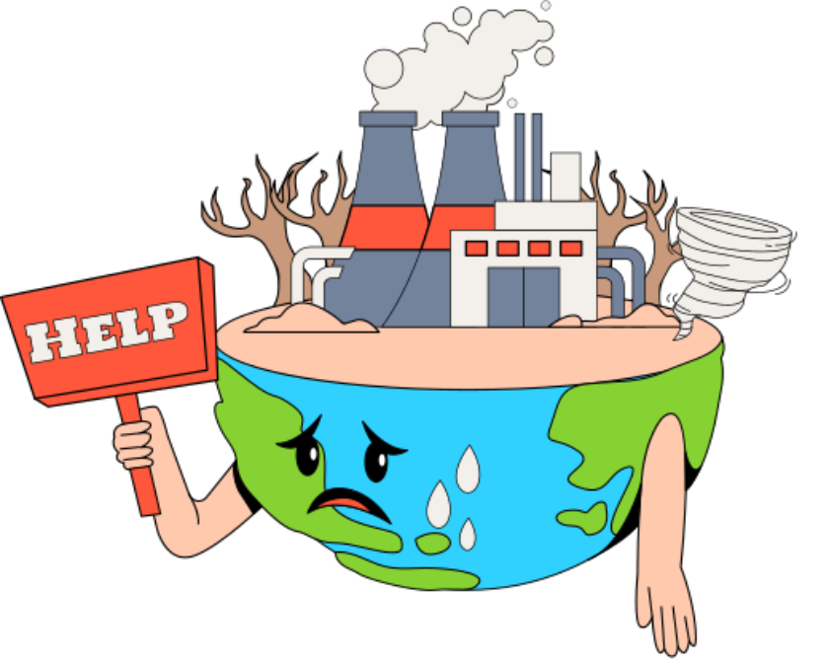

Hoạt động 2 (SGK - tr.11)
Lựa chọn một hoạt động nghiên cứu hoặc hoạt động thực hành và viết báo cáo cho hoạt động này.
Gợi ý
Tham khảo bài báo cáo một vấn đề khoa học sau:
Nghiên cứu về ô nhiễm môi trường tại Việt Nam:
Phân tích, kết quả và giải pháp

Slide 38


Tóm tắt
Báo cáo này tập trung vào phân tích ô nhiễm môi trường tại Việt Nam, với mục tiêu xác định nguồn gốc và tác động của ô nhiễm. Phương pháp nghiên cứu bao gồm thu thập dữ liệu từ các nguồn đáng tin cậy, sử dụng biểu đồ và bảng thống kê. Kết quả cho thấy mức độ ô nhiễm đáng lo ngại, đặc biệt trong không khí, nước và đất đai. Thảo luận tập trung vào ý nghĩa của kết quả và so sánh với các nghiên cứu trước, từ đó đề xuất giải pháp giảm thiểu ô nhiễm môi trường trong tương lai.

Slide 39


Mục tiêu khảo sát
I. Giới thiệu
Nội dung khảo sát
Phương pháp và công cụ khảo sát thực tế
II. Phương pháp
Dàn ý cho báo cáo
Đối tượng, địa bàn khảo sát
III. Thảo luận
Kết quả
IV. Kết luận

Slide 40
Thuyết trình trên các phần mềm trình chiếu
8) Trang câu hỏi
1)Trang tiêu đề
2) Trang giới thiệu
7) Trang kết luận
3) Trang mục tiêu nghiên cứu
5)Trang kết quả
6)Trang thảo luận
4)Trang phương pháp

Slide 41


1)Trang tiêu đề
2)Trang giới thiệu
Tiêu để của báo cáo và tên của tác giả
Giới thiệu vấn đề nghiên cứu; tầm quan trọng của vấn đề

Slide 42

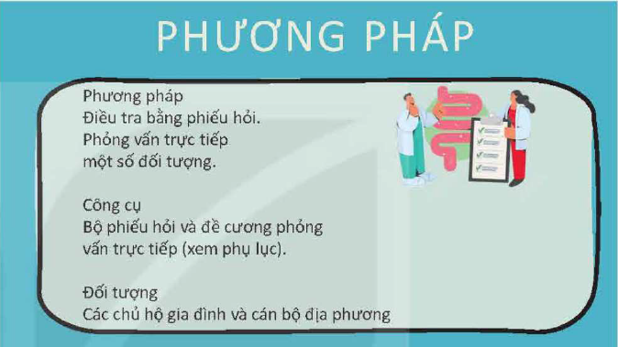
3)Trang mục tiêu nghiên cứu
4) Trang phương pháp
Cần có tính khả thi, rõ ràng, phản ánh tên đề tài, bao quát nội dung nghiên cứu
Quá trình thực hiện thí nghiệm, thu thập dữ liệu; xử lí dữ liệu; liệt kê vật liệu, hoá chất và dụng cụ.

Slide 43
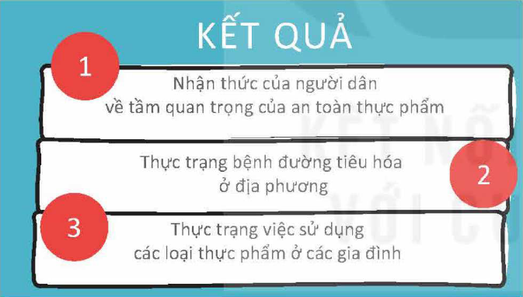
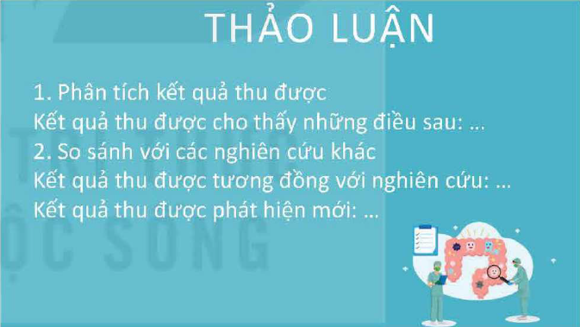
5) Trang kết quả
6) Trang thảo luận
Phân tích kết quả và so sánh (nếu có) với các nghiên cứu khác
Sử dụng biểu đồ, hình ảnh hoặc bảng để minh hoạ

Slide 44
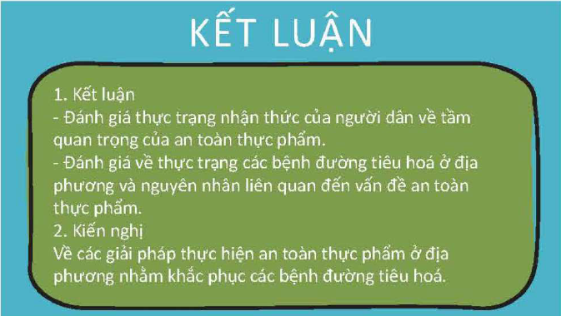

2. THIẾT KẾ BÀI THUYẾT TRÌNH MỘT VẤN ĐỀ KHOA HỌC
7) Trang kết luận
8) Trang câu hỏi
Tóm tắt những phát hiện chính
Câu hỏi từ người tham dự và trả lời của người thuyết trình

Slide 45
Em hãy xây dựng bản trình chiếu trên phần mềm và trình bày báo cáo với các bạn trong lớp về một vấn đề khoa học mà em đã lựa chọn

Slide 46
Báo cáo treo tường
1) Kích thước:
Định dạng:
2) Tiêu đề:
4) Nội dung báo cáo treo tường
Tác giả:
3) Định dạng nội dung thiết kế

Slide 47




Kích thước: A_{O} hoặc A₁
Tiêu đề: Tiêu để rõ ràng và dễ đọc từ khoảng cách xa
1
Định dạng: Dọc hoặc ngang
2
Tác giả: tên tác giả của báo cáo nên nằm dưới tiêu đề
Định dạng nội dung thiết kế
3
Chia thành các phần/khu vực rõ ràng
Sử dụng hình ảnh, biểu đồ và đồ thị để trình bày thông tin một cách trực quan
Nội dung báo cáo treo tường
4
Thảo luận: Phân tích kết quả và só sánh
Giới thiệu: Vấn đề nghiên cứu và mục tiêu
Kết luận: Tóm tắt phát hiện & đưa ra gợi ý
Phương pháp: Cách tiếp cận vấn đề
Kết quả: Thông qua hình ảnh, biểu đồ, đồ thị
Tài liệu tham khảo: Nguồn tham khảo đã dùng

Slide 48
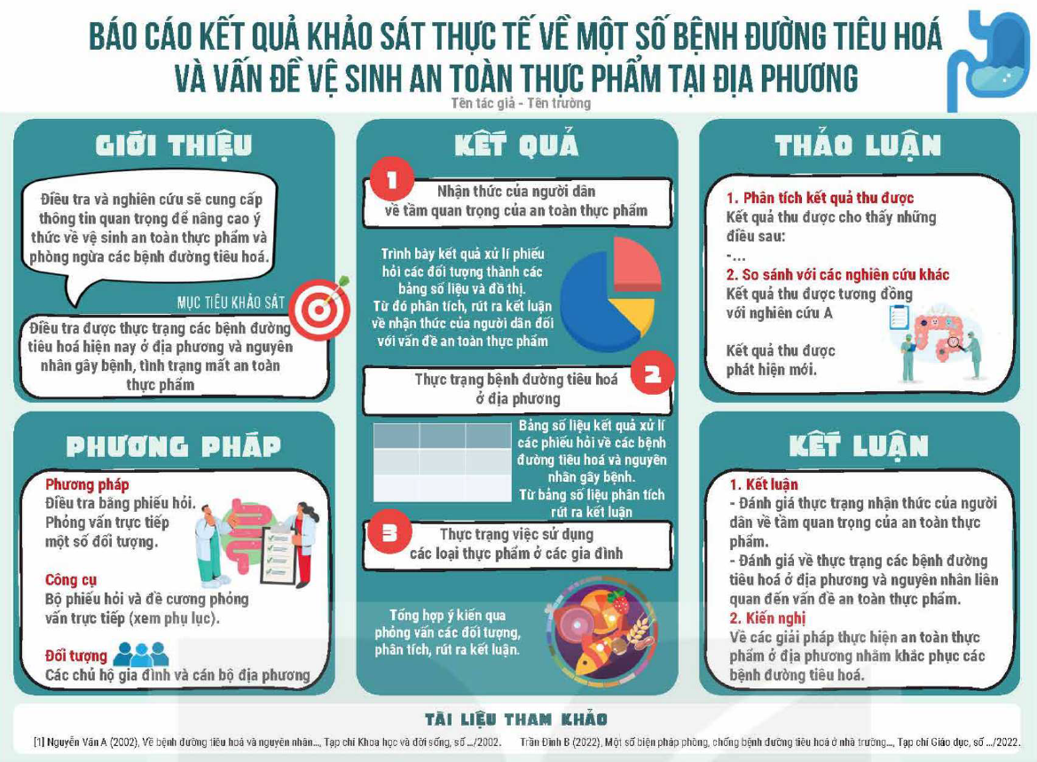

Slide 49
Em hãy thiết kế một báo cáo treo tường để trình bày kết quả của một nghiên cứu khoa
học hoặc một bài thực hành mà em đã thực hiện trong môn Khoa học tự nhiên.

Slide 50
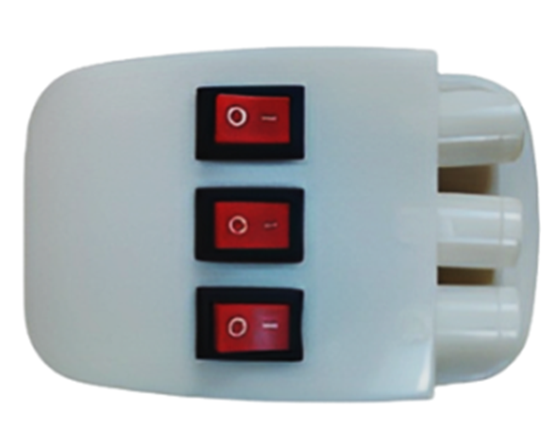
Câu 1: Đây là dụng cụ gì?
A. Nguồn điện
B. Đèn laser
B. Đèn laser
C. Bình cầu
D. Phễu chiết

Slide 51
Câu 2: Dụng cụ dùng để rót chất lỏng hoặc dùng để lọc là
A. Bát sứ
B. Phễu
B. Phễu
C. Bản bán trụ
D. Tấm chắn sáng

Slide 52
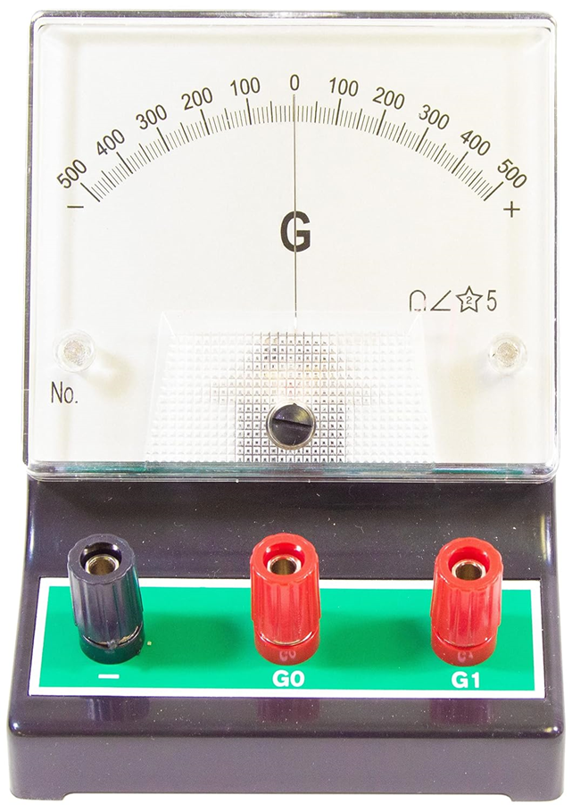
Câu 3: Khi dòng điện đi vào chốt G₀ (hoặc G₁) và đi ra từ chốt âm (-) thì kim điện kế
A. lệch sang phải.
A. lệch sang phải.
B. lệch sang trái.
C. ban đầu lệch sang bên phải rồi sau đó lệch sang bên trái.
D. giữ thăng bằng ở vị trí số 0.

Slide 53

Câu 4: Nội dung “Phân tích và giải thích ý nghĩa của kết quả” thuộc phần nào trong bài báo cáo một vấn đề khoa học?
A. Phương pháp
B. Thảo luận
B. Thảo luận
C. Kết quả
D. Kết luận

Slide 54
Câu 5: Đâu không phải là ưu điểm khi sử dụng báo cáo treo tường?
A. Hỗ trợ hiệu quả khi thuyết trình.
B. Có thể tự do sáng tạo nội dung.
C. Dễ dàng chỉnh sửa trên phần mềm.
C. Dễ dàng chỉnh sửa trên phần mềm.
D. Có thể sáng tạo hình thức theo sở thích.

Slide 55

Câu 6: Khi bảo quản H₂SO₄ cần lưu ý điều gì?
A. Lưu trữ bằng bồn nhựa, phuy nhựa.
A. Lưu trữ bằng bồn nhựa, phuy nhựa.
B. Để gần nơi chứa bazơ hay chất khử.
C. Sử dụng các thùng kim loại để bảo quản.
D. Bảo quản chung với các kim loại nặng, kim loại nhẹ, các chất có tính axit.

Slide 56

Câu 7: Đâu không phải là cách bảo quản hóa chất trong phòng thí nghiệm?
A. Bảo quản trong chai hoặc lọ có nắp đậy.
B. Dán nhãn ghi thông tin về hóa chất.
C. Đựng trong các lọ tối màu với những hóa chất dễ bị phân hủy bởi ánh sáng.
D. Bảo quản hóa chất trong túi nilong.
D. Bảo quản hóa chất trong túi nilong.

Slide 57


HƯỚNG DẪN VỀ NHÀ
Xem trước nội dung Bài 2: Động năng. Thế năng
Hoàn thành các bài tập trong SBT
Ghi nhớ kiến thức đã học trong bài

Slide 58
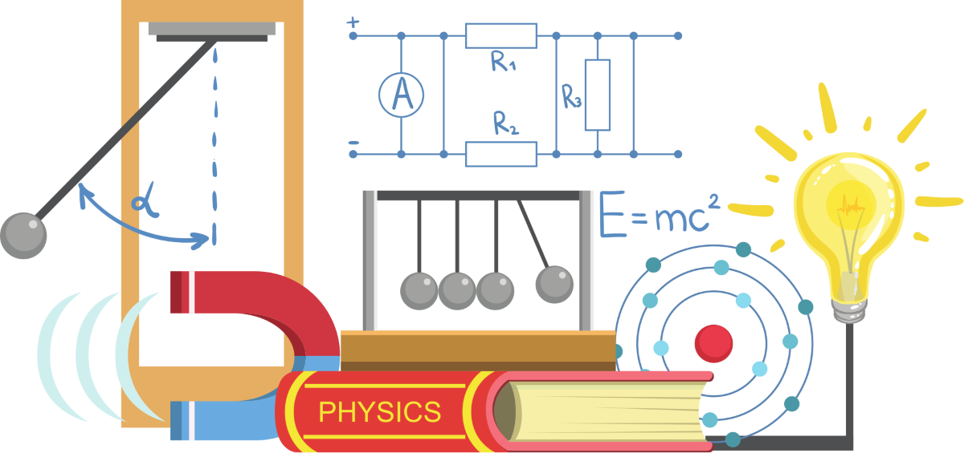
HẸN GẶP LẠI CÁC EM
TRONG TIẾT HỌC TIẾP THEO!

